Slide 1
Desain Karakter
Dika Tondo Widakdo, S.Kom., M.T.I

Slide 2
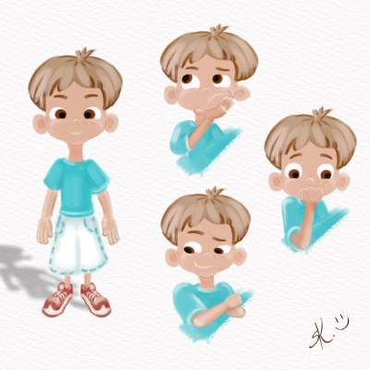
Desain karakter adalah proses visualisasi karakter yang disesuaikan dengan tema cerita. Mulai dari nama, bentuk tubuh, gaya gambar, pose, ekspresi, dan gaya busana tokoh ditentukan di sini. Gunanya supaya ada korelasi antara cerita dan gambar. Selain itu desain karakter berguna untuk menciptakan konsep penokohan yang matang.
Proses ini bisa menjadi pegangan kamu untuk membuat karakter yang sama secara berkali-kali. Karena setiap karakter memiliki detailnya masing-masing.

Slide 3
Konsep Dasar Karakter
Sebelum membuat visualnya, tentu perlu paham dulu tema dan jalan cerita. Bagaimana watak tokoh dan apa saja adegan yang ada di dalam cerita. Langkah pertama membuat konsep dasar karakter. Membuat konsep dasar karakter merupakan tahap paling awal dalam perancangan desain karakter. Langkah ini terbagi menjadi dua, yaitu dari segi fisik dan segi psikologis.
Konsep Karakter dari Segi Fisik
1. Pilih jenis karakter
Pertama-tama kamu mesti tahu jenis karakter yang akan kamu desain. Apakah manusia, hewan, tumbuhan, atau bentuk lainnya?
2. Tentukan Jenis kelamin dan Nama karakter
mesti jelas dalam menentukan jenis kelamin karakter, yaitu laki-laki atau perempuan. Supaya kedepannya kamu lebih mudah untuk menentukan bentuk tubuh, ekspresi, dan aksesoris yang dikenakan tokoh. Pilihlah nama yang unik agar mudah diingat oleh audiens. Nama juga disesuaikan dengan latar belakang tokoh
3. Tentukan usia
Usia tokoh akan ada hubungannya dengan ekspresi, gaya busana, dan lain-lain. Misalnya karaktermu berusia 17 tahun. Berarti dia memakai busana anak muda.

Slide 4
5. Tentukan tinggi dan berat badan
Tinggi dan berat badan berkaitan dengan bentuk tubuh karakter nantinya. Misalnya dia memiliki tinggi badan 160 cm, berarti kamu bisa mendapat gambaran saat membuat sketsa. Tinggi karakter satu dengan karakter lainnya tentu berbeda. Jangan sampai karakter A yang seharusnya lebih pendek dari karakter B malah jadi kebalikannya.
6. Warna kulit disesuaikan dengan asal karakter
Layaknya manusia, karakter yang kamu buat pasti punya latar belakang. Misalnya di dalam cerita, karaktermu berasal dari Jepang, berarti warna kulitnya lebih condong ke warna putih atau masuk ke pink tone.
Konsep Karakter dari Segi Psikologis
Kalau tadi sudah membahas dari segi fisik, sekarang kami akan membahas konsep karakter dari segi psikologisnya nih, yaitu dilihat dari watak dan kepribadian. Umumnya ada tiga jenis penokohan, yaitu protagonis, antagonis, dan tritagonis.
Misalnya, kamu bisa memberinya busana-busana cerah, mimik wajah tersenyum, dan aksesoris-aksesoris pada gayanya. Itulah kenapa kamu perlu tahu bagaimana watak dan kepribadian tokoh. Sebenarnya ada juga kreator yang memasukkan identitas lain karakter, seperti zodiak, shio, dan golongan darah. Semakin detail informasi, maka semakin bagus pula untuk pengembangan desain karakter.

Slide 5
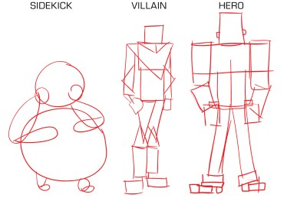
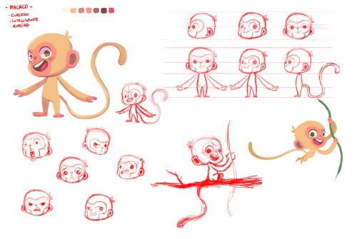
Sketsa Dasar Karakter dari Bentuk Geometris
Desain Bentuk Tubuh Karakter

Slide 6
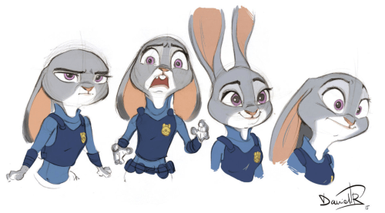
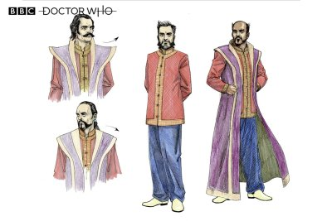
Membuat Ekspresi Wajah Karakter
Pilih Gaya Busana dan Aksesoris Karakter

Slide 7
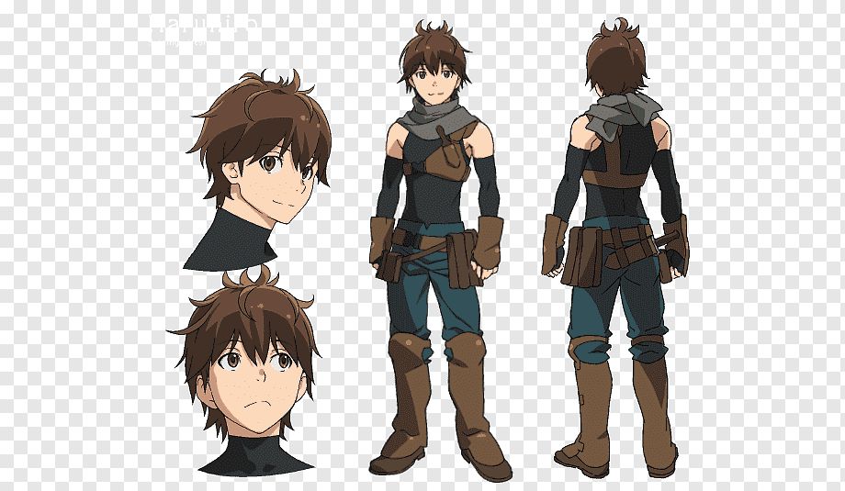
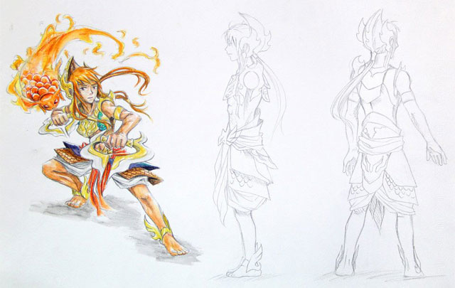

Slide 8
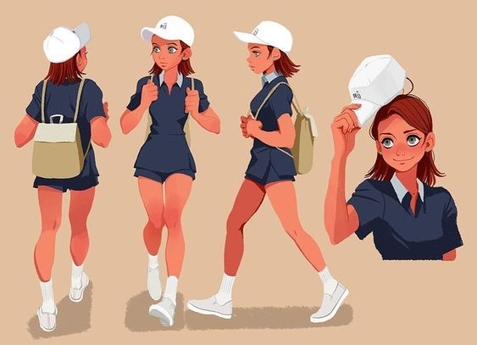
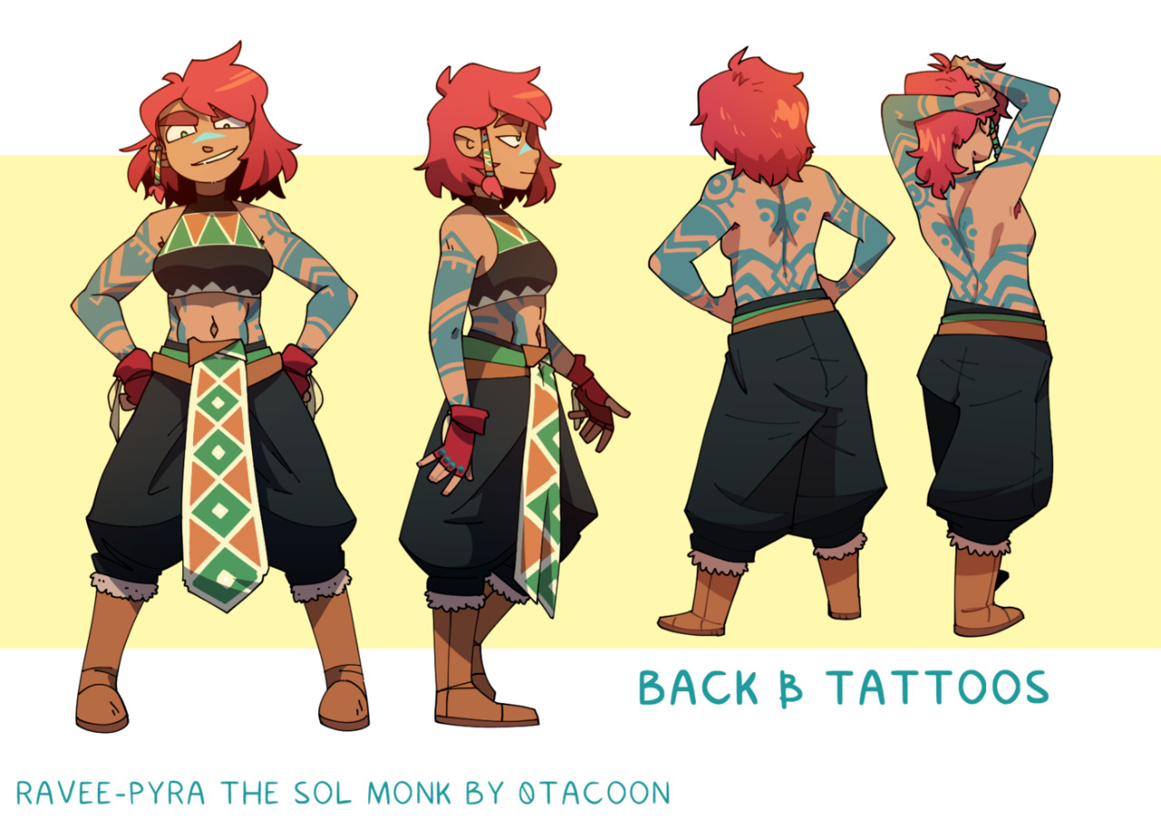

Slide 9
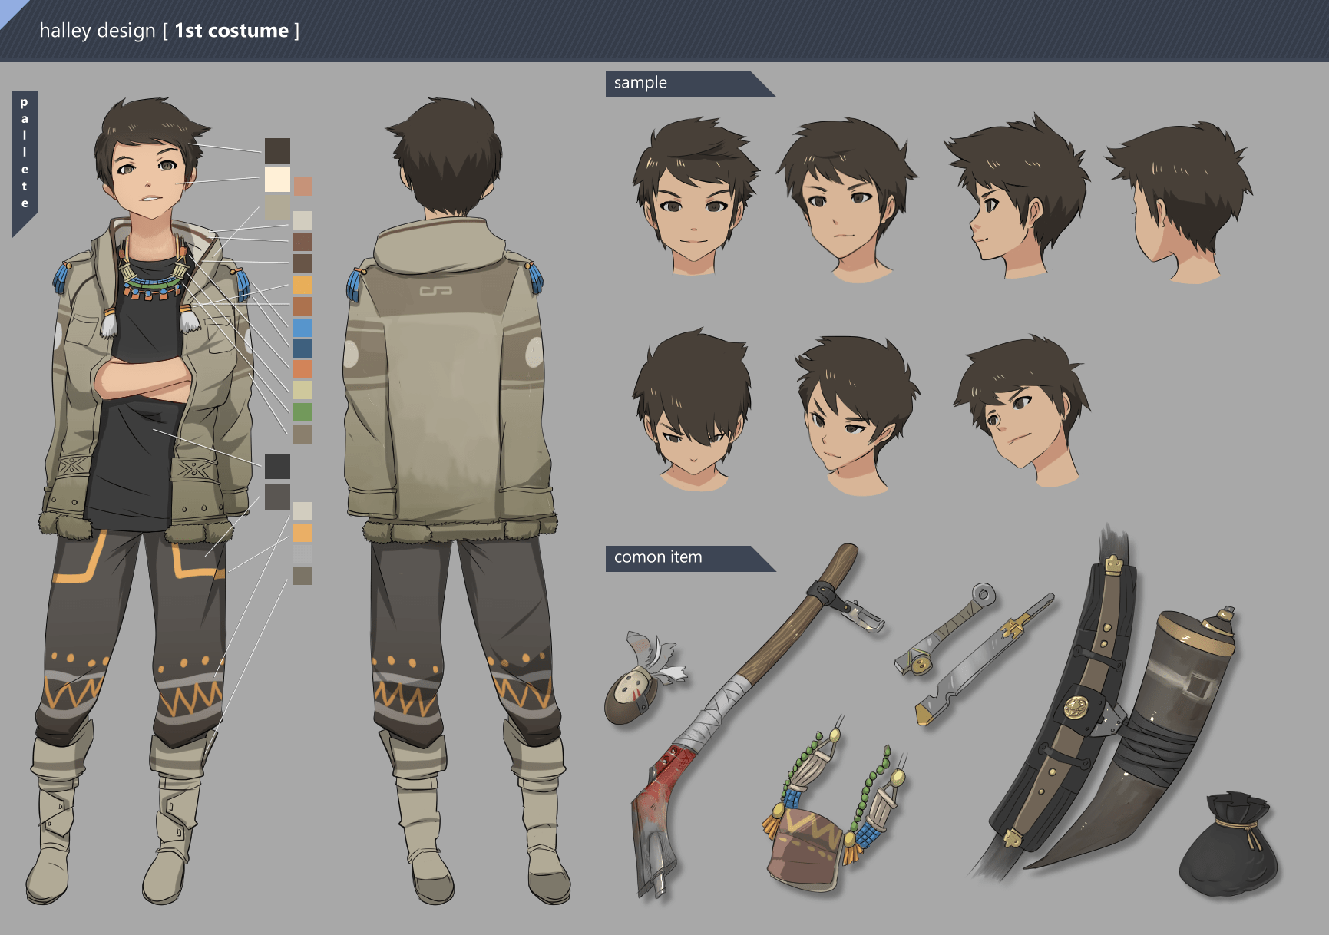

Slide 10
Buatlah desain karakter dari tokoh-tokoh mitos, leginda, dengan konsep tradisonal yang di buat modren

